Slide 1
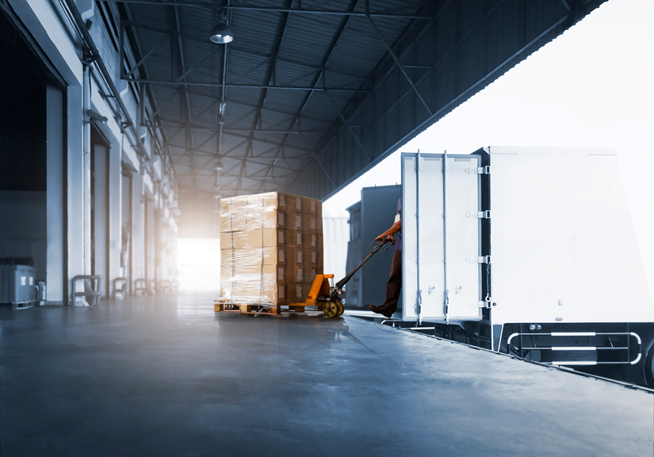
Informationen zur Unterstützung Ihrer Unterweisungen
Reihe „Unfälle verhindern“:
Unfälle beim Be- und Entladen
Foto: AdobeStock-Siwakorn1933
Platzhalter – idealerweise fügen Sie hier ein zum Thema Be- und Entladen passendes Foto aus Ihrem Betrieb ein.

Slide 2
Hinweise zur Nutzung dieser Informationen
Der BGHW ist es ein großes Anliegen, betriebliche Multiplikatorinnen und Multiplikatoren für besondere Unfallschwerpunkte zu sensibilisieren und bei Unterweisungen zu unterstützen. Anhand von Unfallbeispielen aus BGHW-Mitgliedsunternehmen wollen wir besonders relevante Gefährdungen und die erforderlichen Arbeitsschutzmaßnahmen aufzeigen und so helfen, derartige Unfälle und persönliches Leid zu verhindern.
Wichtiges zum Thema Unterweisungen
Mit Unterweisungen erhalten Beschäftigte auf ihre Arbeitsplätze und Tätigkeiten zugeschnittene Informationen, Erläuterungen und Anweisungen in einer für sie verständlichen Form. Beschäftigte sollen befähigt werden, Sicherheits- und Gesundheitsgefährdungen zu erkennen und vorgesehene Schutz-maßnahmen eigenständig umsetzen zu können. Unterweisungen sind ein wichtiger Bestandteil im Arbeitsschutz und eine Pflicht der Unternehmerin/des Unternehmers sowie der Führungskräfte.
Erfolgreiche Unterweisungen finden im Dialog statt und umfassen mehr als einen reinen Vortrag. Besprechen Sie Fragen Ihrer Beschäftigten und fragen Sie selbst nach, damit keine Unklarheiten bestehen. Die Wirksamkeit Ihrer Unterweisungen erhöhen Sie, wenn Ihre Beschäftigten sicheres und gesundheitsgerechtes Verhalten direkt am Arbeitsplatz erlernen und üben können!

Slide 3
Hinweise zur Nutzung dieser Informationen
Bitte beachten Sie:
Die Informationen können z. B. als Einstieg in Ihre Unterweisung zum Thema „Be- und Entladen“ dienen.
Nutzen Sie die Ergebnisse Ihrer Gefährdungsbeurteilung, um die Informationen auf Ihren Betrieb hin anzupassen!
Prüfen und präzisieren Sie daher folgende Inhalte für Ihre Arbeitsplätze:
    Welche Gefährdungen sind beim Be- und Entladen zusätzlich relevant?
    Welche technischen, organisatorischen oder persönlichen Schutzmaßnahmen sind in Ihrem Betrieb bereits vorhanden bzw. zusätzlich notwendig?
    Was genau müssen Ihre Beschäftigten für die sichere Durchführung ihrer Tätigkeiten mit Blick auf Unfallgefährdungen beim Be- und Entladen wissen, können, beachten und umsetzen?
Arbeitsplätze müssen sicher gestaltet sein. Priorität zur Vermeidung von Gefährdungen haben technische und dann erst organisatorische Maßnahmen. Personenbezogene Maßnahmen sind nachrangig oder als Ergänzung zu diesen Maßnahmen zu sehen.

Slide 4


Ergänzende Informationen für Ihre Unterweisungen
Hier finden Sie weiterführende Informationen zum Unfallschwerpunkt:
Themenfeld Be- und Entladen,
Speditionen
Im Themenfeld Unterweisungen finden Sie Wichtiges rund um das Thema Unterweisungen:
  Zum Beispiel:
  Vorlage zur Dokumentation von Unterweisungen
  Tipps zu geeigneten Unterweisungs-methoden
  Wichtige Unterweisungsthemen
  Rechtliche Grundlagen

Slide 5



Weitere Unterstützungsangebote der BGHW
Unterstützung zur Gefährdungsbeurteilung erhalten Sie hier:
Informationen zur Gefährdungs-
beurteilung
Gefährdungsbeurteilung Online – die
elektronische Handlungshilfe, mit der
eine individuelle und detaillierte
Beurteilung der Gefährdungen ermög-
licht wird. Die GBO enthält konkrete
Bausteine auch z. B. zu den Themen
„Beladung von Lkws“ und „Ladungs-
sicherung“.
Sie haben weitere Fragen oder benötigen Beratung zum Thema Gefährdungsbeurteilung und Unterweisungen? Nehmen Sie gerne Kontakt zu uns auf!
Hier gelangen Sie zur Ansprechpartnersuche:

Slide 6
Schwerpunkte bei tödlichen Unfällen in Handel und Warenlogistik
Sonstige Unfälle
Unfälle beim Be- und Entladen
Unfälle mit Flurförderzeugen
Beim Be- und Entladen entstehen rund sieben Prozent der tödlichen Unfälle in Mitgliedsunternehmen der BGHW!
Unfälle im Straßen-
verkehr
Unfälle durch Erfassen, Quetschen, Überrollen
Unfälle bei Bau-, Montage- und Instandhaltungsarbeiten
Abstürze
Grafik und Datenquelle: BGHW
Zeitraum der Datenermittlung: 2012-2019

Slide 7
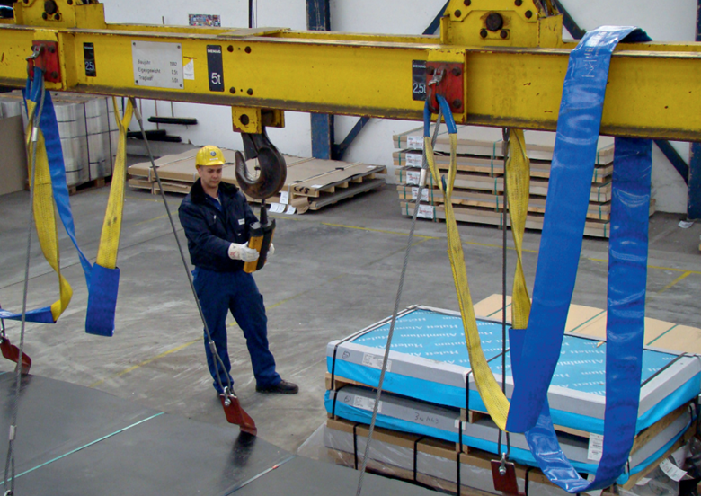
Unfälle beim Be- und Entladen
Unfallursache: Falsches Anschlagen von Lasten
Foto: BGHW

Slide 8
Typische Unfallbeispiele und Gefährdungen
Rainer B., Mitarbeiter eines Großhandelsunternehmens, hat den Auftrag, mit dem Hallenkran ein Maschinenteil von einem Lkw abzuladen. Nachdem er die Spanngurte entfernt hat, bereitet er das Maschinenteil für das Anschlagen am Hallenkran vor. Dazu steckt Rainer zwei Eisenstangen durch das Maschinenteil. Zum Anheben wird ein Brückenkran mit zwei Laufkatzen verwendet. In jeden Kranhaken werden zwei Hebebänder eingehängt, und die Laufkatzen auf synchron gestellt.
Während des Anhebens steht Rainer auf der Ladefläche direkt neben dem Maschinenteil. Wegen des großen Anschlagwinkels und da die Massen ungleich verteilt sind, geraten die Eisenstangen in Schieflage, sodass die Hebebänder beim Anheben von den Stangen rutschen. Das Maschinenteil fällt herab und begräbt Rainer B. unter sich.

Slide 9
So können Unfälle dieser Art verhindert werden
Ggf. Bild
Technische Maßnahmen
nur sichere und geprüfte Hebezeuge, Lastaufnahmemittel und Anschlagpunkte bereitstellen und verwenden
transportfähige Verladeeinheiten erstellen, z. B. auf Paletten oder in einem geeigneten Behältnis

Slide 10
So können Unfälle dieser Art verhindert werden
Ggf. Bild
Organisatorische Maßnahmen
vor Transportbeginn geeignete Anschlagpunkte definieren (Gefährdungsbeurteilung) – dabei Schwerpunkt und Masse berücksichtigen
Kranführer schriftlich beauftragen, wenn ortsveränderliche Hebezeuge eingesetzt werden
Leiter der Ladearbeiten bestellen und ausbilden
beim Einsatz von Seilen, Ketten und Hebebändern Neigungswinkel von 60 Grad nicht überschreiten
Lastaufnahmeeinrichtungen nicht über die Tragfähigkeit hinaus belasten
beim Anschlagen mit mehreren Strängen nur zwei Stränge als tragend annehmen
als Arbeitgeber dafür sorgen, dass Beschäftigte nicht durch hängende Lasten gefährdet werden – insbesondere dürfen hängende Lasten nicht über ungeschützte Bereiche bewegt werden, in denen sich für gewöhnlich Beschäftigte aufhalten
Fahrzeug vor der Abfahrt kontrollieren; Kontrolle und Kontrollergebnis dokumentieren

Slide 11
So können Unfälle dieser Art verhindert werden
Ggf. Bild
Personenbezogene Maßnahmen
Betriebsanweisungen im Bereich „Verladung“, insbesondere zum Anschlagen von Lasten, erstellen und Beschäftigte sowie Leiter der Ladearbeiten anhand dessen unterweisen und schulen
erforderliche PSA gemäß der Gefährdungsbeurteilung verwenden, z. B. Kopf-, Fuß-, Hand- oder Augenschutz

Slide 12
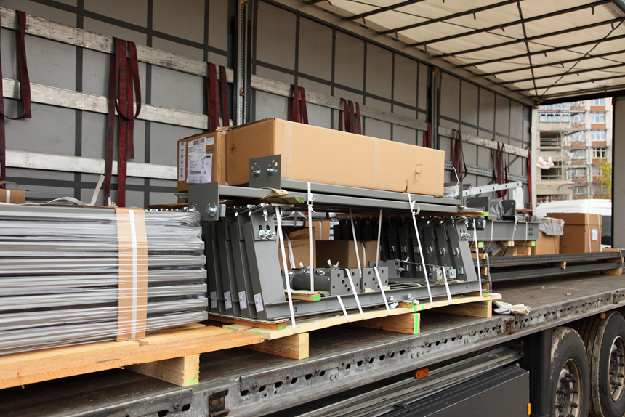
Unfälle beim Be- und Entladen
Unfallursache: Unkontrollierte Ladungsbewegung
Foto: AdobeStock-zaschnaus

Slide 13
Typische Unfallbeispiele und Gefährdungen
Michael S. und Wladi L., zwei Beschäftigte eines Logistikunternehmens, sind mit dem Entladen eines Lkw beauftragt und befinden sich auf beiden Seiten des Fahrzeugs. Michael S. löst auf der Fahrerseite die Spanngurte, wodurch eine hochkant aufgestellte Kiste unkontrolliert von der Ladefläche stürzt und auf seinen Kollegen auf der Beifahrerseite fällt. Wladi L. erliegt im Krankenhaus seinen Verletzungen.

Slide 14
So können Unfälle dieser Art verhindert werden
Ggf. Bild
Technische Maßnahmen
geeignete Fahrzeuge bzw. Fahrzeugaufbauten zur formschlüssigen Ladungssicherung bereitstellen und einsetzen, z. B. Steckrungen
kranbare Transportgestelle bzw. Gestelle mit Gabeltaschen für das Entladen mit Flurförderzeugen bereitstellen und einsetzen
Ratschen bereitstellen und verwenden, die ein stufenweises Lösen der Gurtspannung ermöglichen
Organisatorische Maßnahmen
Regelungen zu Be- und Entladetätigkeiten festlegen, z. B. zu den Themen „Entladeposition“, „Zuständigkeiten“, „Verantwortung“, und schriftlich am Einsatzort bereit halten. Dabei die Herstellervorgaben in der Betriebsanleitung der Lkw beachten, insbesondere bei Fahrzeugen mit Luftfederung.

Slide 15
So können Unfälle dieser Art verhindert werden
Ggf. Bild
Personenbezogene Maßnahmen
Betriebsanweisungen aufstellen und Beschäftigte in den Themen und Inhalten unterweisen, die sich daraus sowie aus der Gefährdungsbeurteilung ergeben, z. B. „Entladeposition“, „Zuständigkeiten“, „Verantwortung“
erforderliche PSA gemäß der Gefährdungsbeurteilung verwenden, z. B. Kopf-, Fuß-, Hand- oder Augenschutz
kippgefährdete Güter nicht stehend, sondern möglichst liegend transportieren
Lkw auf ebenem Untergrund mit waagerechter Ladefläche entladen
Aufenthalt im Gefahrbereich der Entladestelle untersagen, z. B. neben dem Lkw oder in der Nähe von kippgefährdeten Ladegütern
kippgefährdete Güter vor dem Entfernen der Spanngurte sichern, z. B. durch Anschlagen am Kran

Slide 16
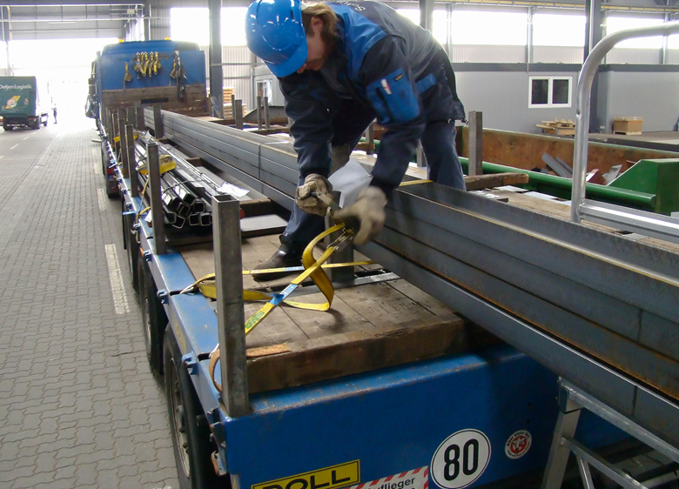
Unfälle beim Be- und Entladen
Unfallursache: Sturz von der Ladefläche bei der Ladungssicherung
Foto: BGHW

Slide 17
Typische Unfallbeispiele und Gefährdungen
Beschäftigte eines Baustoffhandels haben den Auftrag, auf dem Betriebsgelände einen Sattelauflieger mit Rohren zu beladen. Die Rohre werden auf Holzbohlen gelegt und mit Keilen gegen Verrutschen gesichert. Der Mitarbeiter Gustav K. hat gerade mit den Verzurrarbeiten begonnen und die Zurrgurte über die Ladung geworfen. Um einen Gurt zu richten, der sich dabei verdreht hatte, steigt er auf die Ladung. Dabei rutscht Gustav auf den Rohren aus und stürzt aus etwa 2 m Höhe von der Ladung. Dabei zieht er sich schwere Verletzungen zu.

Slide 18
So können Unfälle dieser Art verhindert werden
Ggf. Bild
Technische Maßnahmen
geeignete Fahrzeuge, Aufstiegshilfen sowie Zurr- und Hilfsmittel bereitstellen und verwenden
Fahrzeuge mit automatischen Ladungssicherungssystemen einsetzen, z. B. formschlüssige Ladungssicherung durch aufblasbare, hochbelastbare Druckluftkissen
mobile Bühnen am geöffneten Fahrzeugaufbau einsetzen
ausreichend lange Anlegeleitern bereitstellen bzw. einsetzen – möglichst mit verbreiterten Leiterfüßen – und Anstellwinkel 65 bis 75 Grad beachten
Organisatorische Maßnahmen
Leiter der Ladearbeiten bestellen und ausbilden
das Betreten der Ladung auf der Ladefläche untersagen
Fahrzeug vor der Abfahrt kontrollieren; Kontrolle und Kontrollergebnis dokumentieren

Slide 19
So können Unfälle dieser Art verhindert werden
Ggf. Bild
Personenbezogene Maßnahmen
Betriebsanweisungen aufstellen und Beschäftigte in den Themen und Inhalten unterweisen, die sich daraus sowie aus der Gefährdungsbeurteilung ergeben, z. B. „Entladeposition“, „Zuständigkeiten“, „Verantwortung“
Beschäftigte praktisch schulen, z. B. in den Themen „Ladungssicherung durchführen“ und „Persönliche Schutzausrüstung (PSA) gegen Absturz anwenden“
erforderliche PSA gemäß der Gefährdungsbeurteilung verwenden, z. B. Kopf-, Fuß-, Hand-, Augenschutz

Slide 20
Viel Erfolg für Ihre Unterweisung!

